Slide 2
Presentación del Sistema de Gerencia Plan de Desarrollo Institucional
Pereira, 2016

Slide 3
EL SISTEMA DE GERENCIA DEL PDI
El objetivo del sistema es dinamizar la rendición de cuentas, dar soporte metodológico e instrumental a la alta dirección, a la Rectoría de la Universidad, a los Coordinadores de objetivo y sus redes de trabajo, para acompañar el logro de los objetivos y resultados planteados, a partir de mecanismos de programación, definición de metas y gestión de las acciones que permitirán dicho logro.

Slide 5
EL SISTEMA DE GERENCIA
Metodología de trabajo proactiva orientada a:
Incidir en el marco misional de la institución.
Resultados de los objetivos y las metas planteadas.
Pasan por la programación y gestión de los propósitos institucionales (nivel estratégico), las acciones programadas para cumplir un objetivo y alcanzar así un resultado.
Las cuales se logran a partir de acciones concretas orientadas a estos fines (nivel táctico y operativo).

Slide 6
EL SISTEMA DE GERENCIA
Se planea, previamente, cómo enfrentar los problemas previsibles, cómo aprovechar las oportunidades que se presentan, cómo atender la gestión de manera pro-activa, cómo establecer mecanismos de intervención para medir y evaluar la estrategia.
Cultura de gestión de los equipos de trabajo, interacción de las relaciones humanas, en donde se encuentran talentos, destrezas, habilidades, responsabilidades políticas e intereses profesionales..
Definición clara de responsabilidades, tiene base en una red de las personas que se unen a partir de sus trabajos y competencias

Slide 7
¿Qué es el Sistema de Programación y Gestión de Metas por Resultados?
El objetivo del sistema es dar soporte metodológico e instrumental a la dirección de la Institución y sus colaboradores en los tres niveles de gestión, para acompañar el logro de los objetivos y resultados planteados, a partir de mecanismos de programación y gestión de las acciones que permitirán dicho logro.

Slide 8
¿Cómo funciona el Proceso del Sistema de Metas por Resultado?
Equipo técnico
Revisa el reporte de avance.
Revisa avance de indicadores.
Trata las restricciones y alertas reportadas.
Meta 1
Meta 2
Meta N…
Lista de Metas Prioritarias
Análisis y registro nivel operativo
Reporte de información a nivel estratégico y táctico Análisis de información
Comité de la alta dirección
Cuadro de mando integral
CLIENTES
Indicador
Indicador
RECURSOS
Indicador
Indicador
Indicador
Indicador
Indicador
Indicador
Indicador
Indicador
Indicador
Indicador
Indicador
PROCESOS
Indicador
Sistema de Metas
Consejo Directivo y Consejo Académico
Acciones Decisiones estratégicas
EQUIPO IMPLEMENTADOR

Slide 9
Roles y responsabilidad del Sistema de Gerencia
Nivel | Espacio institucional | Gestión | Seguimiento | Retroalimentación
Estratégico | Consejo Superior | • Análisis de resultados de la gestión • Toma de decisiones | Por lo menos una vez al año | Seguimiento a las acciones sobre decisiones tomadas
 | Rector – Comité del Sistema de gerencia del Plan de Desarrollo Institucional | • Análisis Tablero de mando. • Toma de decisiones a nivel de objetivos institucionales y componentes. • Definición de metas (Coordinador de objetivo Con Rector, acompañamiento Of. Planeación) | Cada tres meses | Análisis y seguimiento a las acciones sobre decisiones tomadas.
Táctico | • Rector -Responsables de objetivo- apoyo :planeación •Responsable de objetivo y componentes planeación- | • Realizar análisis de componentes y gestión de alertas, restricciones y oportunidades, reportar avances de Objetivo a nivel cuantitativo (indicadores si es pertinente) y descripción cualitativa de la gestión. • Realizar análisis de la información de proyectos, reportar avances de componentes a nivel cuantitativo (indicadores) y descripción cualitativa de la gestión • Gestión de alertas, restricciones y oportunidades | Cada tres meses | Retroalimentar decisiones tomadas en el comité del Sistema de gerencia del Plan de Desarrollo Institucional con su equipo de trabajo. Retroalimentar decisiones a nivel de proyectos.
Operativo | Responsables de proyectos y sus actividades Apoyo planeación cuando sea requerido | • Reportar avances del proyecto cuantitativo (Indicadores) y descripción cualitativa. • Reportar alertas, restricciones y oportunidades. | Cada Mes | Realizar acciones de acuerdo con la retroalimentación de los coordinadores de objetivo o de componente.

Slide 10
Importante ¡Desarrollar la dinámica de seguimiento al interior de los objetivos!
COORDINADOR DE OBJETIVO - REDES DE TRABAJO
Retroalimentación – Seguimiento periódico

Slide 11
¿Cómo funciona el Proceso del Sistemas de Metas por Resultado?
El Sistema de Gerencia se soporta en un Sistema de Información que trasciende para avanzar hacia la gestión del conocimiento, es una Metodología de trabajo para acompañar el logro de los objetivos y resultados planteados, a partir de mecanismos de programación y gestión de las acciones que permitirán dicho logro
Consejo directivo
Decisiones Estratégicas
Consejo Académico
Decisiones Estratégicas
Decisiones
Decisiones
Cada seis meses
Mensual
Calidad de Información
Cada tres meses
Calidad de Información
Cada tres meses
Calidad de Información
Responsable Proyecto y su red de trabajo PO
Red de trabajo de la perspectiva
Red de trabajo de la perspectiva
Comité de la alta dirección
1
2
3
Reporte de operativo
Reporte de nivel táctico
Reporte de nivel estratégico
Actividades, resultados, alertas, reporte restricciones
Gestión de restricciones
Gestión de restricciones
Cada tres meses

Slide 12
¿Por qué es importante ?
Sociedad
Toma de Decisiones
Entes de control
El reporte en el Plan de Desarrollo es un mecanismo que permite reflejar la gestión de la organización y sus diferentes dependencias.
Mecanismo de Control Social y Rendición de Cuentas (Informe de Gestión Audiencia Pública y Ciudadanía en general).
Facilita la Gestión de la Institución: Dependencias, Facultades, Consejo Académico y Consejo Superior.
Facilita la relación con entes de control: Rendición de la cuenta anual, Contralorías, Ministerio de Educación Nacional, Acta al culminar gestión, Sistema Universitario Estatal).

Slide 13
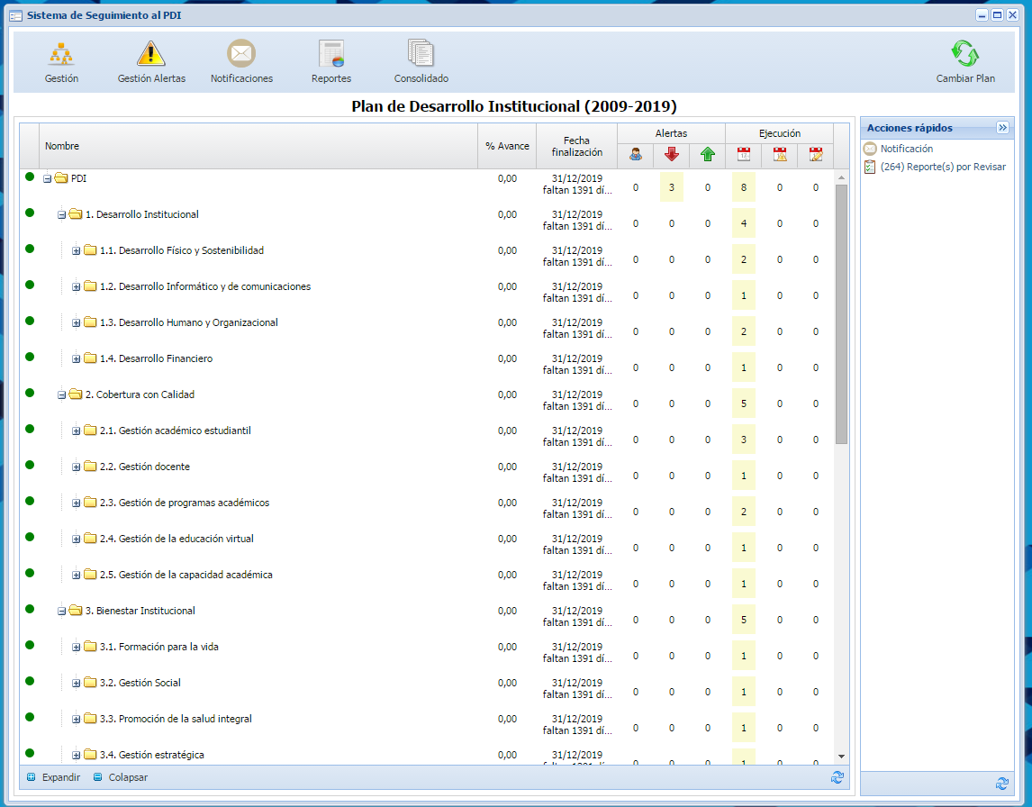
Sistema de Seguimiento - SIGER
(Cumplimiento de las metas)
Sistema de Gerencia del Plan de Desarrollo (SIGER) como soporte de una metodología de trabajo proactiva que busca el cumplimiento de los objetivos y metas trazadas en los plazos previstos y se rinda cuentas a la sociedad y los actores, sobre esos resultados.
Para Ingresar: ttp://www.utp.edu.co/pdi/

Slide 14
EL SISTEMA DE RENDICIÓN DE CUENTAS PERMANENTE A LA CIUDADANÍA
El sistema de Rendición de Cuentas permanente a la Ciudadanía, se conforma por tres mecanismos de participación ciudadana.
Audiencia Pública de Rendición de cuentas:
Un evento de carácter público y de libre asistencia que se realiza una vez al año, y donde el Rector expone los resultados de la Universidad durante la vigencia anterior.
El Sistema de Peticiones, Quejas y Reclamos:
Es una serie de herramientas que le permite a cualquier ciudadano solicitar a la Universidad retroalimentación con respecto a un requerimiento ya sea petición, queja y/o reclamo.
UTP rinde cuentas
se conforma por una serie de mecanismos que permiten al ciudadano informarse acerca de los avances del Plan de Desarrollo Institucional e Informes de Interés General. Su objetivo es propiciar un espacio de información que incentive la interlocución de la Universidad con los diferentes actores de la sociedad y de esta manera retroalimentar su gestión para el mejoramiento continuo.

Slide 15
EL SISTEMA DE RENDICIÓN DE CUENTAS PERMANENTE A LA CIUDADANÍA
Estos mecanismos facilitan el ejercicio de ética y responsabilidad social por parte de la comunidad, generan aprendizajes y dinamizan la gestión en torno a los retos planteados.
Para mayor información se puede acceder a las siguientes direcciones, las cuales están relacionadas:
UTP rinde cuentas:
http://www.utp.edu.co/utprindecuentas/
Peticiones, quejas y reclamos:
http://www.utp.edu.co/quejasyreclamos/
Plan de desarrollo institucional:
http://www.utp.edu.co/pdi/
Resultados del Plan de Desarrollo Institucional: http://www.utp.edu.co/pdi/resultados-del-plan-de-desarrollo-institucional

Slide 16
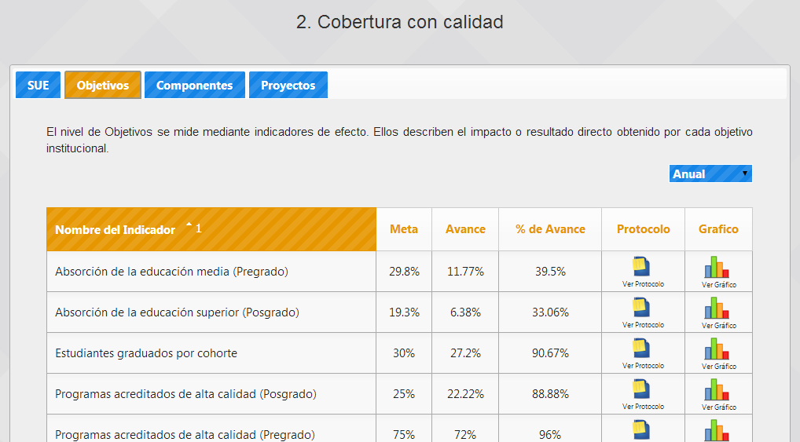
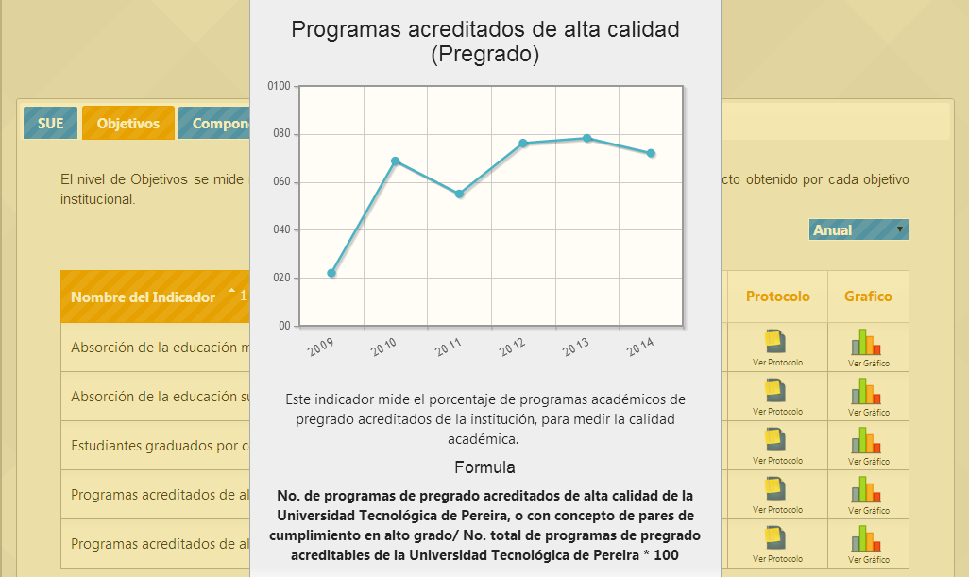
LA INFORMACIÓN DISPONIBLE A LA SOCIEDAD COMO UN INSUMO PARA EL SISTEMA DE RENDICIÓN DE CUENTAS PERMANENTE
Para facilitar el ejercicio de Control Social, adicional a los documentos que periódicamente se construyen para Informar acerca de los resultados de la gestión (Informes al CSU, Informe de Gestión, etc.), se han diseñado instrumentos que agilizan la consulta de los resultados del Plan de Desarrollo a la comunidad.
Se pueden consultar los resultados del PDI desde la web, se presentan resultados del último corte de medición.

Slide 17
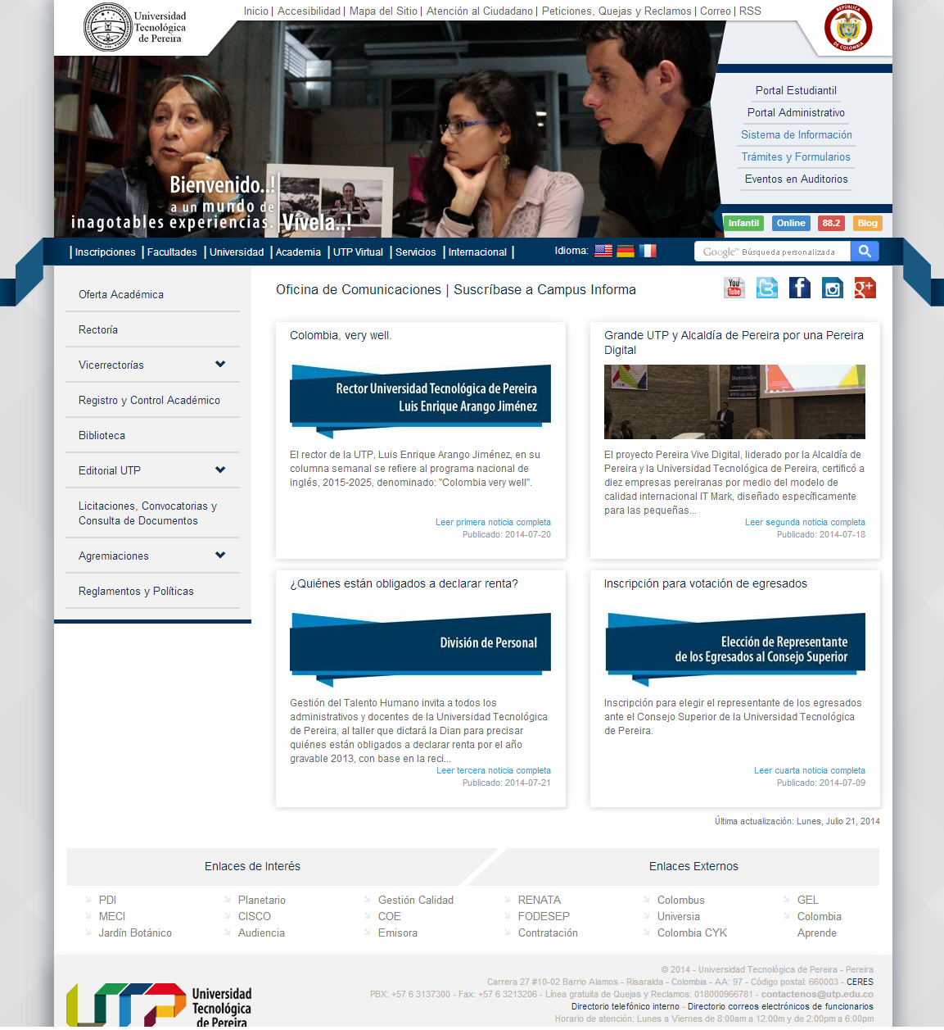
¿CÓMO CONSULTAR EL PLAN DE DESARROLLO?
www.utp.edu.co/pdi
Consulte así nuestro Plan de Desarrollo

Slide 18
Gracias por su atención
Conoce
“La Universidad que Tienes en Mente”
Oficina de Planeación
planea@utp.edu.co

